Slide 1


#RintisKarirImpian
Working with Google Sheet:
Extract - Format - Clean
Rizki Teguh Kurniawan
Data Scientist, eFishery
Youtube: Solving with Akoyo
Senin, 24 Juli 2023

Slide 2

Modul
https://drive.google.com/drive/folders/1raajBQWs8L-hdCAK0Q-pWWoAZi_gYQLy?usp=sharing
#RintisKarirImpian

Slide 3
Agenda
Data Extraction:
Import data from CSV
Import data from another sheets
Data Formatting
Number Format
Text Format
Date Format
Conditional Formatting
Handling Duplicate Data
Various case of duplicate data
Handling duplicate data
Data Validation
What is data validation
Creating validation settings
#RintisKarirImpian

Slide 4
Data Extraction
sheet.google.com
#RintisKarirImpian

Slide 5
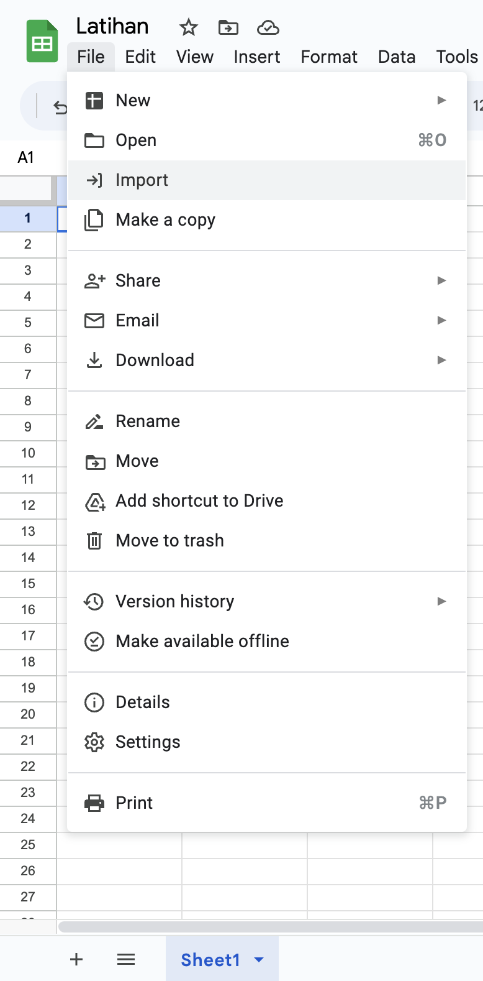
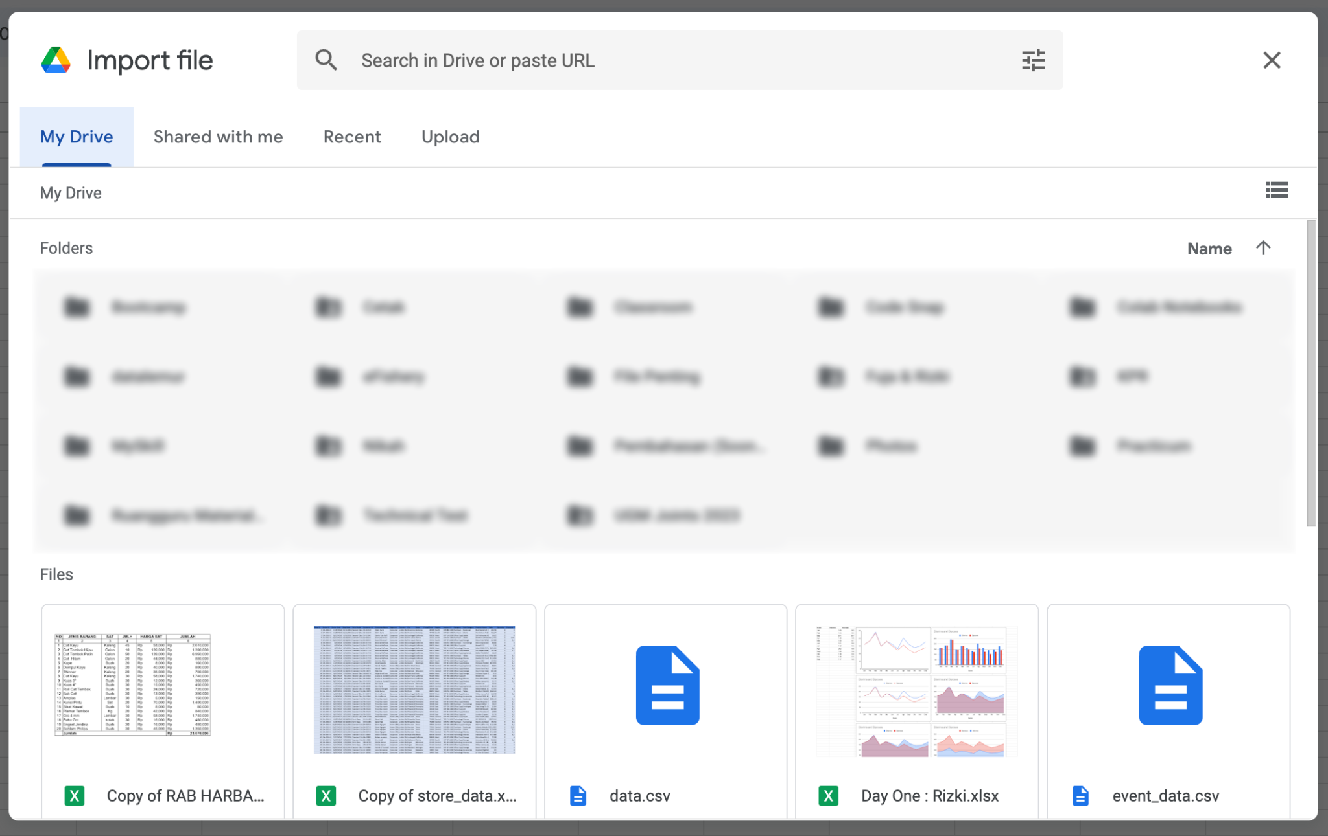
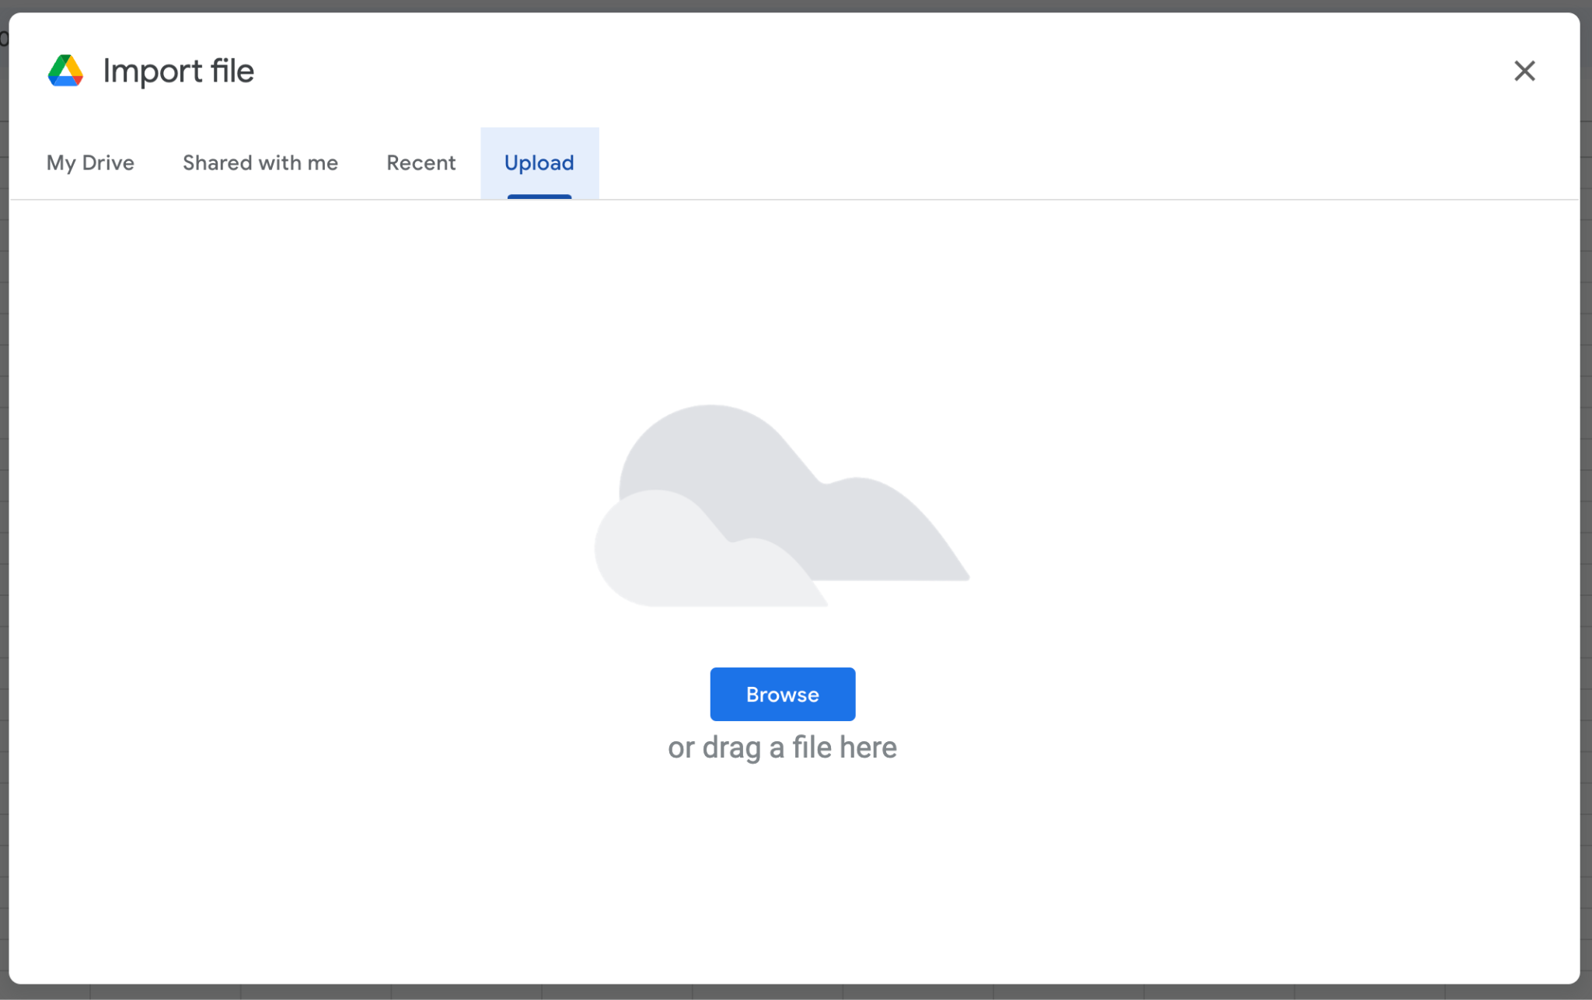
Data Extraction from External CSV file (GUI Method)
1. Klik file -> import
2. Jika file berada di gdrive, maka pilih tab My Drive lalu pilih file berakhiran .csv yang akan digunakan
3. Jika file berada disimpan di perangkat lokal, maka pilih Upload -> Browse lalu pilih file berakhiran .csv yang akan digunakan
#RintisKarirImpian

Slide 6
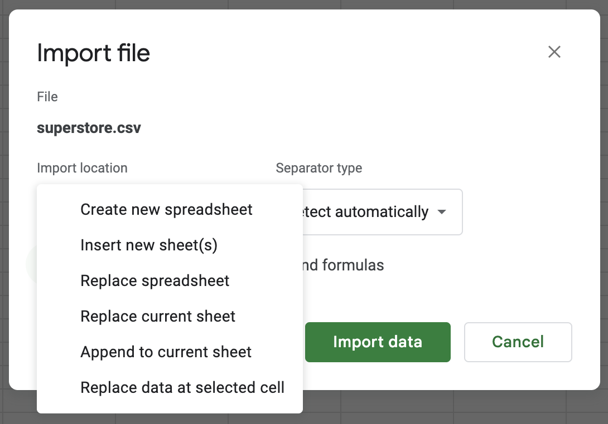
Data Extraction from External CSV file (GUI Method)
Setelah kamu memilih data csv yang akan digunakan, kamu akan diminta untuk memilih bagaimana file tersebut disajikan:
Create new spreadsheet - > Membuat file gsheet baru
Insert new sheets -> Menambahkan sheet baru pada gsheet yang sedang berjalan
Replace spreadsheet -> menggantikan spreadsheet yang sedang berjalan (dapat menghapus data pada gsheet)
Replace current sheet -> menggantikan sheet yang sedang berjalan (dapat menghapus data pada sheet)
Append to current sheet -> menyisipkan data pada sheet yang sedang berjalan
Replace data at selected cell -> menggantikan data yang sudah ditandai
#RintisKarirImpian

Slide 7
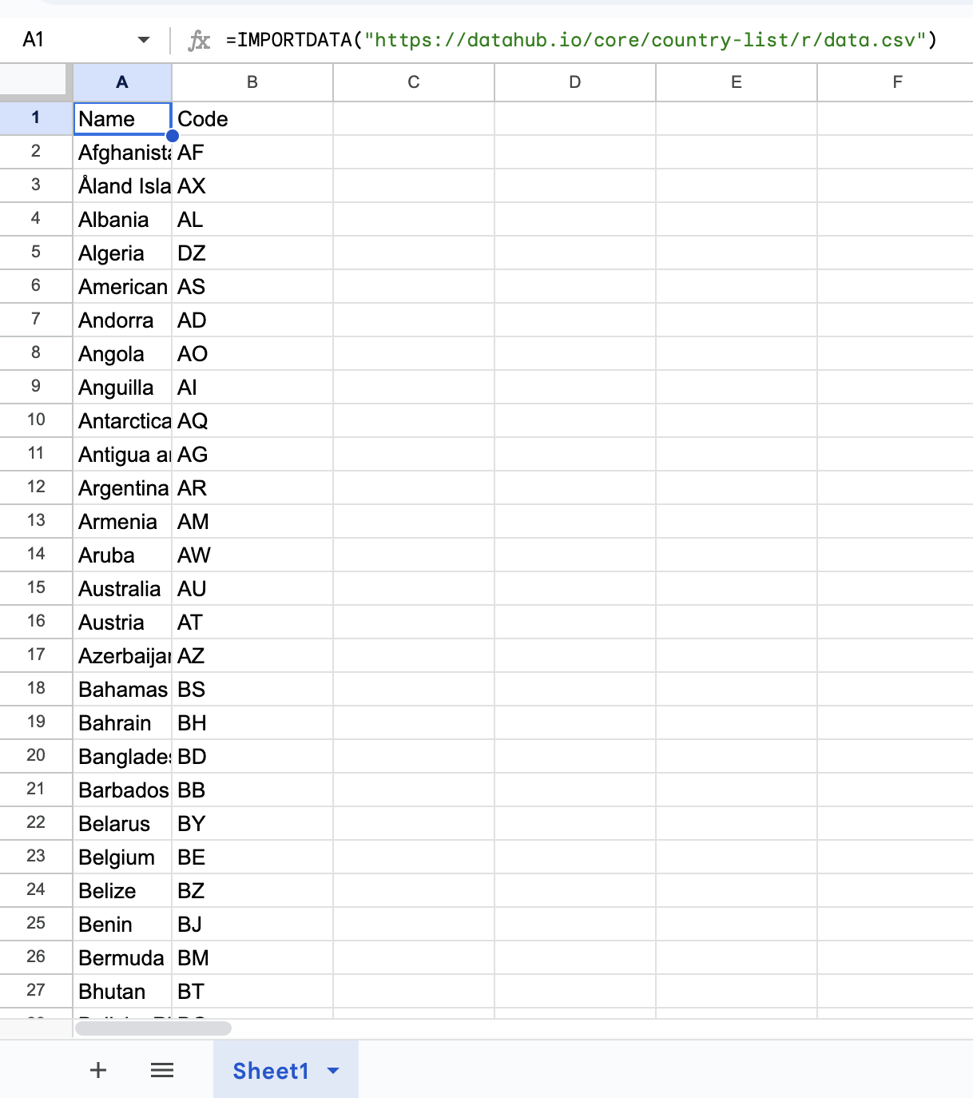
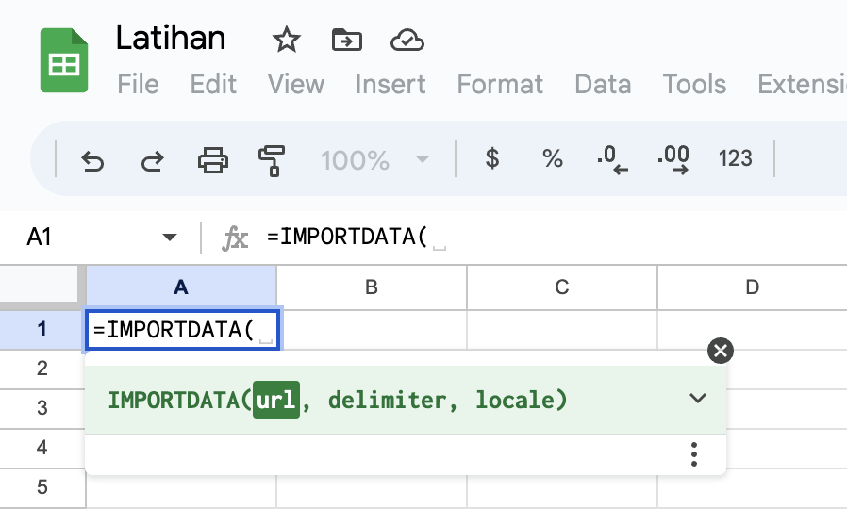
Data Extraction from External CSV file (IMPORTDATA)
Masukkan link dari file csv yang akan kita gunakan (pastikan berakhiran .csv) lalu tekan enter
Perhatikan bahwa data yang kita ekstrak ini tidak dapat diubah/akan menghasilkan error ketika diubah. Maka dari itu gunakan Copy & Paste Value Only terlebih dahulu
Selain itu, kita juga dapat menggunakan fungsi IMPORTDATA untuk mendapatkan data berdasarkan link
#RintisKarirImpian

Slide 8
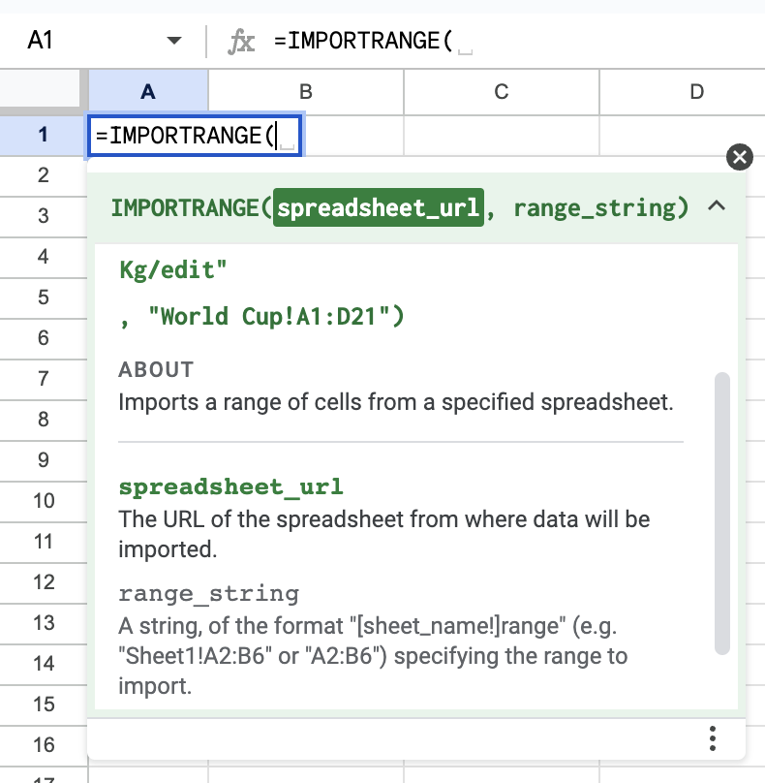
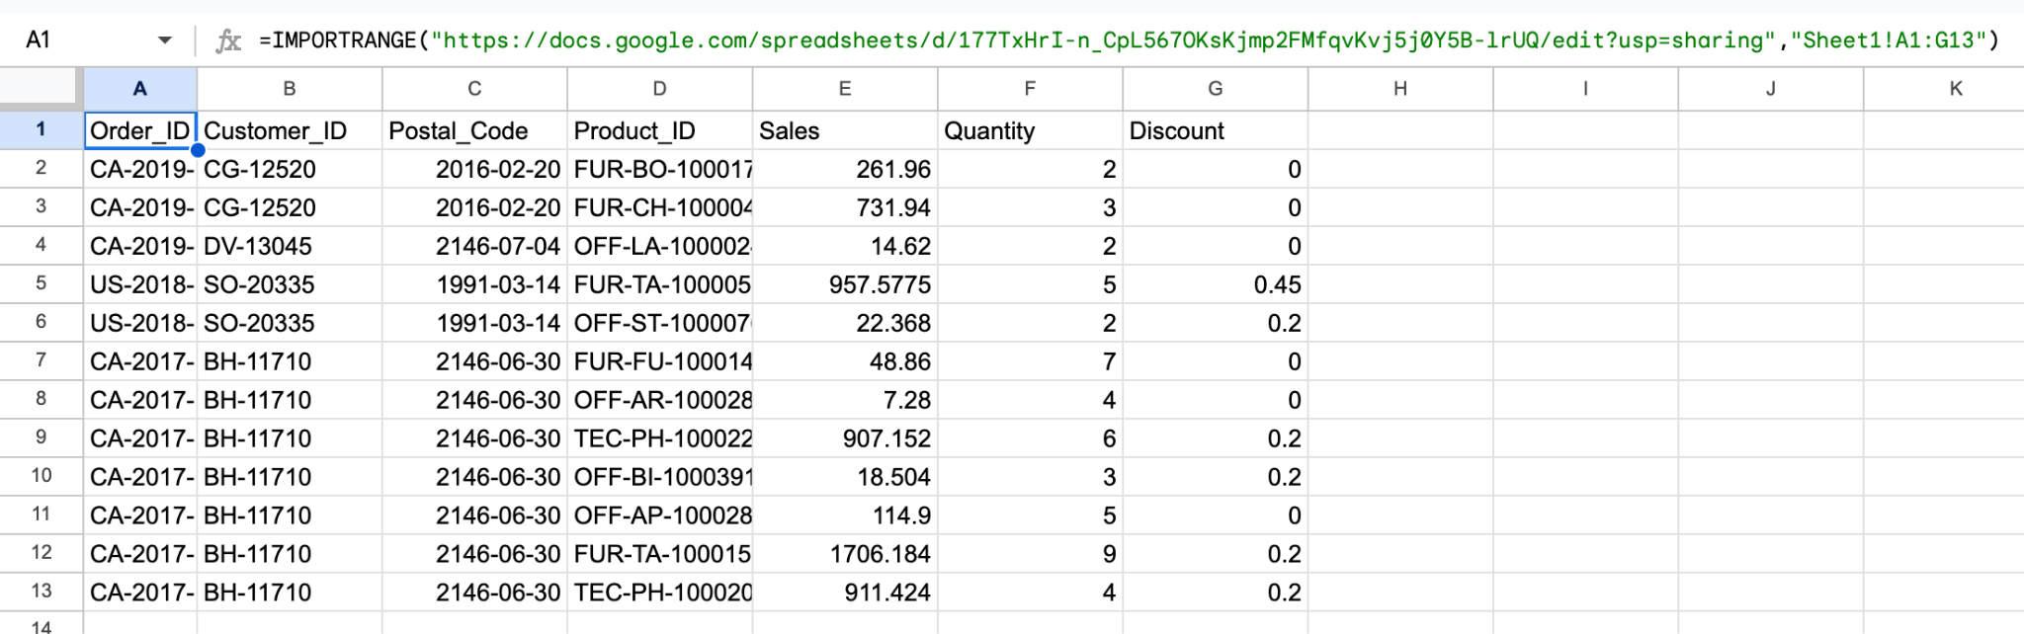
Data Extraction from Another Sheets (IMPORTRANGE)
pada IMPORTRANGE yang kita butuhkan adalah url dari sheet yang akan kita ambil datanya lalu range dari data.
Perhatikan bahwa data yang kita ekstrak ini tidak dapat diubah/akan menghasilkan error ketika diubah. Maka dari itu gunakan Copy & Paste Value Only terlebih dahulu
Kita dapat menggunakan IMPORTRANGE untuk mengambil data dari sheet yang lain
#RintisKarirImpian

Slide 9
Data Formatting
#RintisKarirImpian

Slide 10
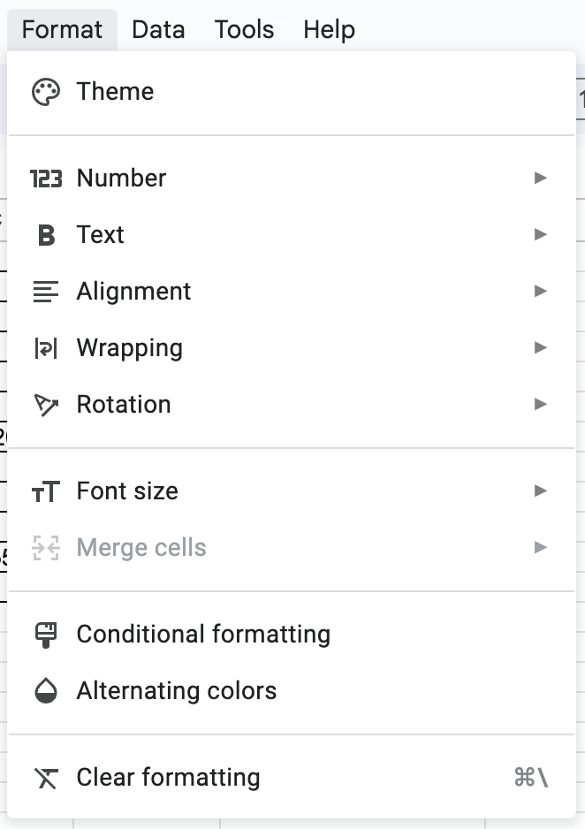
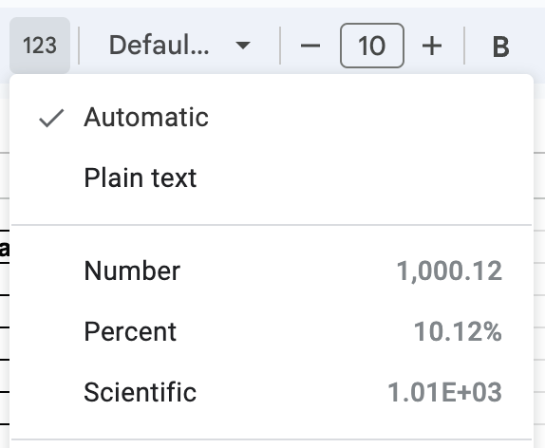
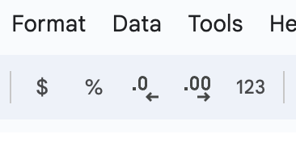
Number Formatting
Serta pilihan yang khusus untuk memformat data numerik seperti di bawah ini
Terdapat menu quick formatting untuk mengatur formatting dengan cepat seperti: currency, percentage, menambahkan dan mengurangi angka desimal
Atau menggunakan menu Format untuk mendapatkan menu formatting yang lebih luas konteksnya
#RintisKarirImpian

Slide 11
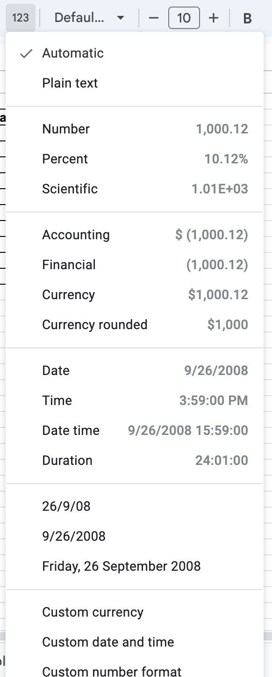
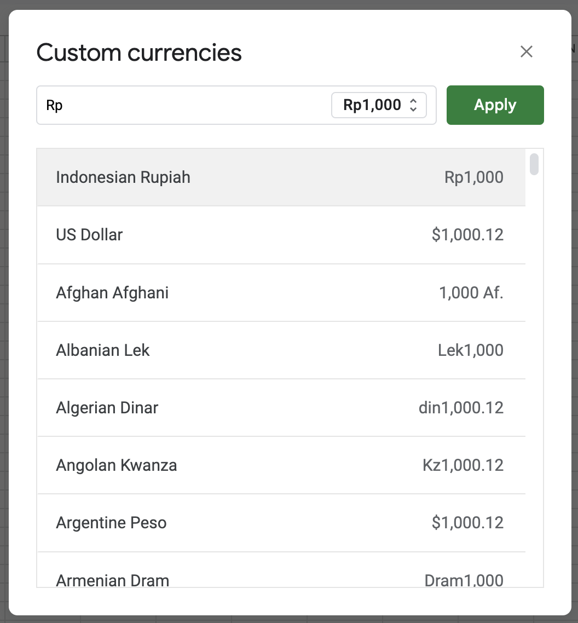
Number Formatting
Pilihan default number formatting
Untuk menerapkan format tertentu pada data cukup select cell atau range lalu pilih format yang dikehendaki
Karena simbol currency secara default adalah $, untuk mengubah ke mata uang lain gunakan custom currency
#RintisKarirImpian

Slide 12
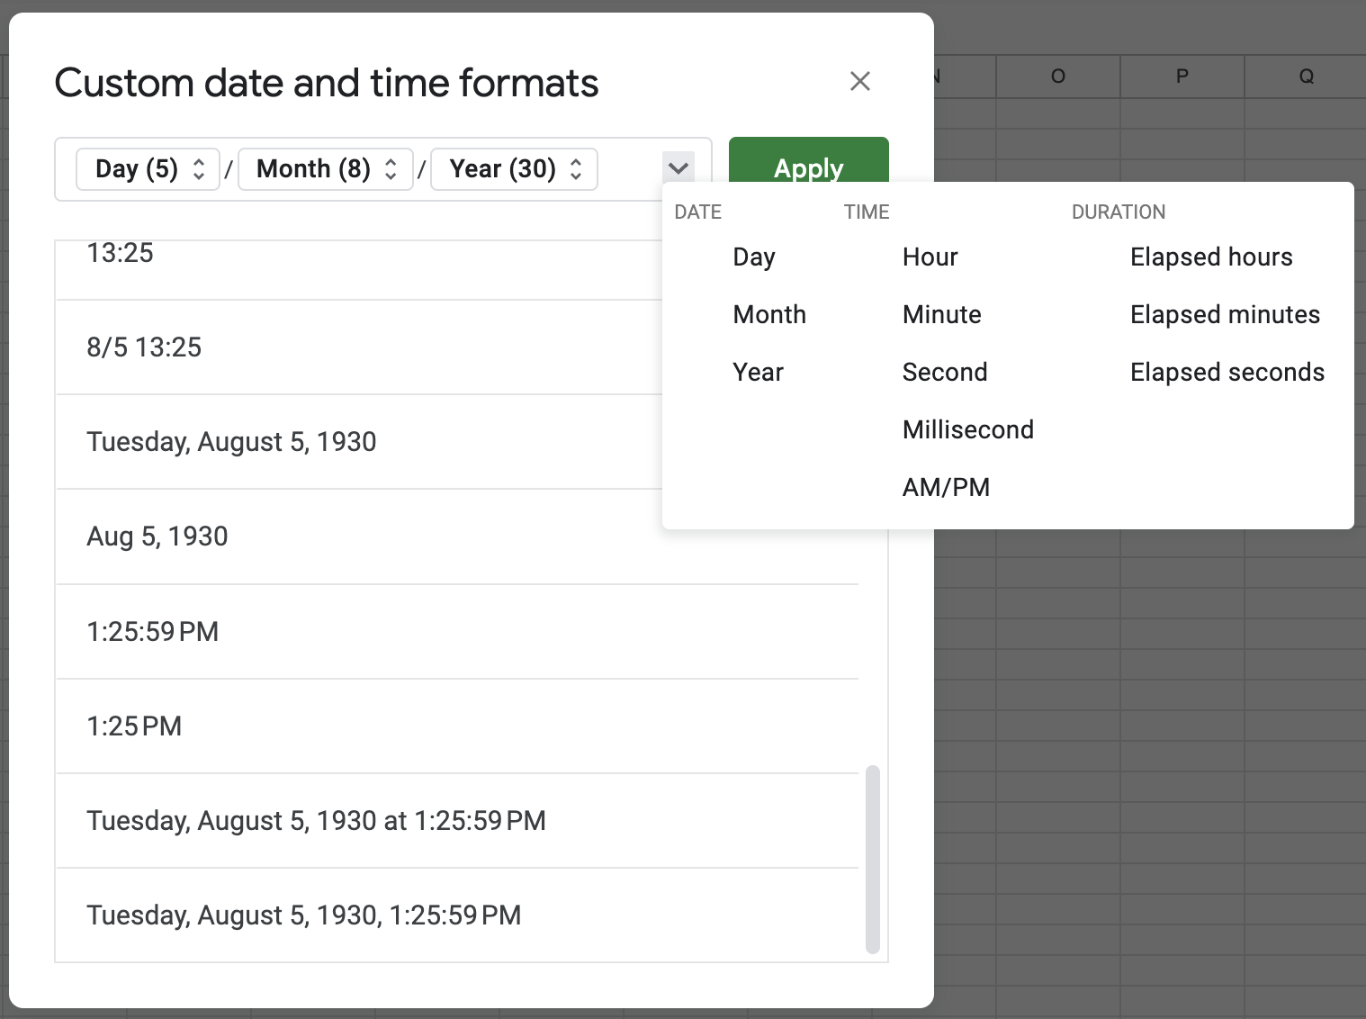
Date & Time Formatting
Pilihan default format date & time
format yang terakhir digunakan
Kita juga dapat membuat format sesuai kebutuhan menggunakan custom date and time
#RintisKarirImpian

Slide 13
Text Formatting
Fungsi | Deskripsi
=LOWER() | Mengubah teks menjadi huruf kecil
=UPPER() | Mengubah teks menjadi huruf besar
=PROPER() | Mengubah huruf di setiap awal kata menjadi huruf kapital
=CONCATENATE() | Menyambungkan teks
=JOIN() | Menggabungkan setiap cell dan dipisahkan dengan delimiter
=LEFT() | Mengambil sebagian teks dari kiri
=RIGHT() | Mengambil sebagian teks dari kanan
=TRIM() | Menghapus space berlebih
#RintisKarirImpian

Slide 14
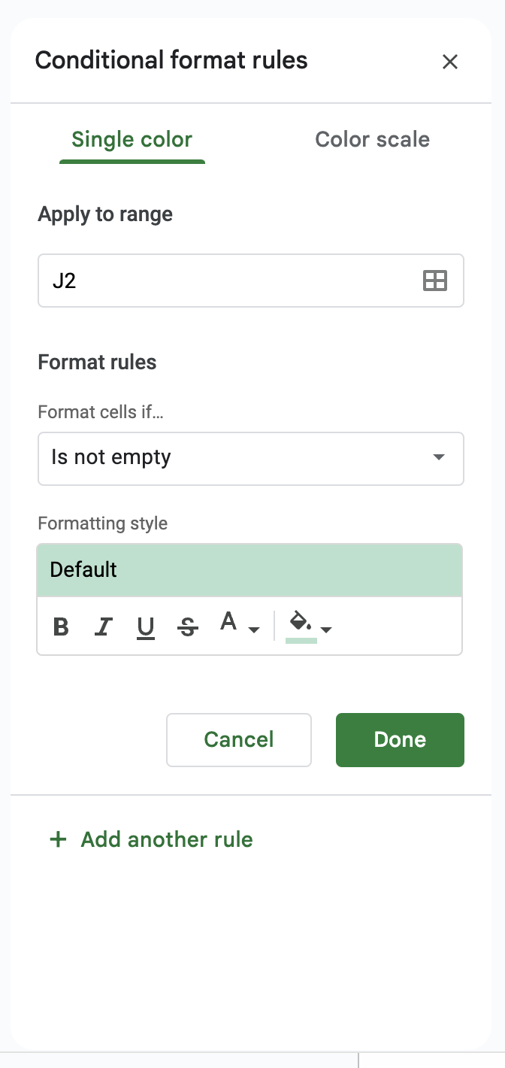
Conditional Formatting
1
Langkah langkah membuat conditional formatting:
Masukkan range yang akan diterapkan conditional formatting pada kolom Apply to range
Masukkan aturan formatting pada Format rules, ikuti petunjuk yang disediakan
Tentukan Formatting styles
2
Conditional formatting digunakan untuk mewarnai cell berdasarkan kondisi tertentu.
Fungsi utama dari conditional formatting adalah untuk memudahkan user dalam menemukan data berdasarkan kriteria yang dicari.
3
#RintisKarirImpian

Slide 15
Duplicate Data
#RintisKarirImpian

Slide 16
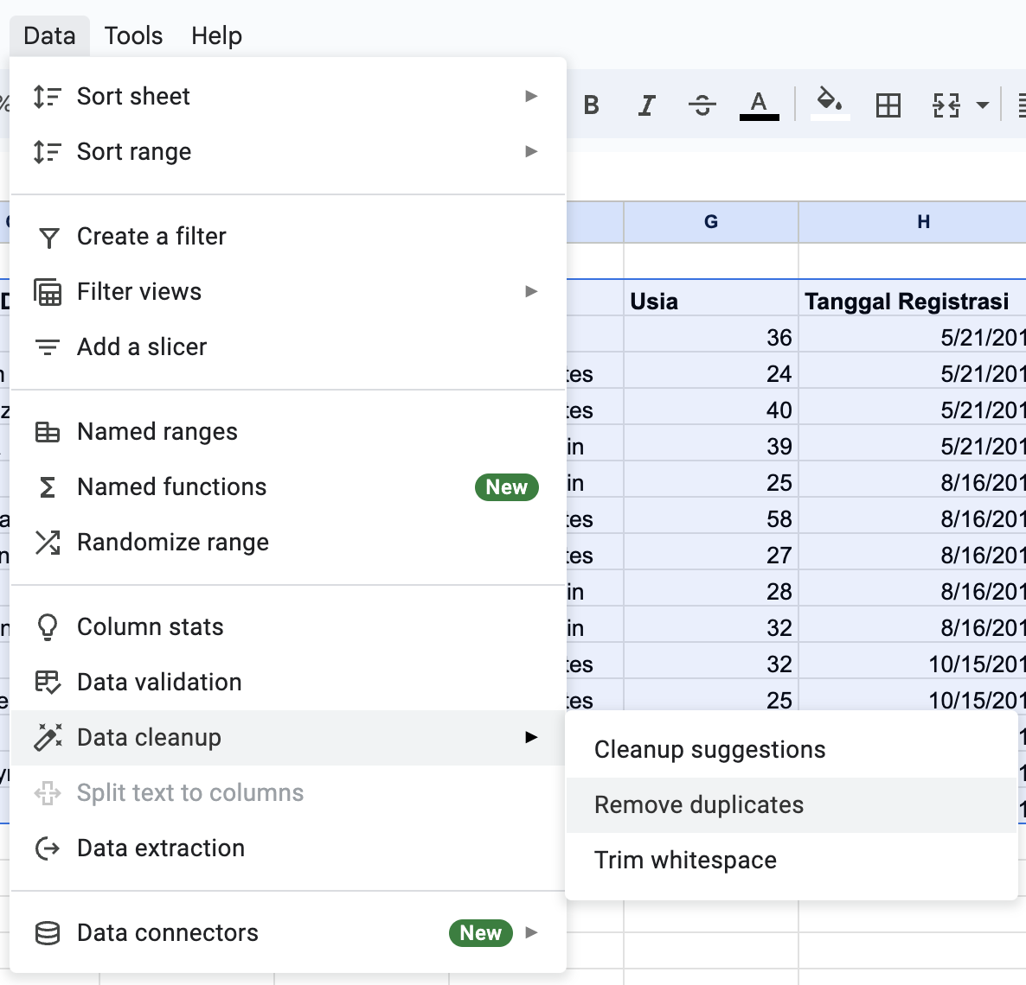
Duplicate Data
Untuk menerapkan remove duplicates, blok terlebih dahulu tabelnya
Untuk menampilkan dialog handling data duplicate gunakan:
Data -> Data cleanup -> Remove duplicates
#RintisKarirImpian

Slide 17
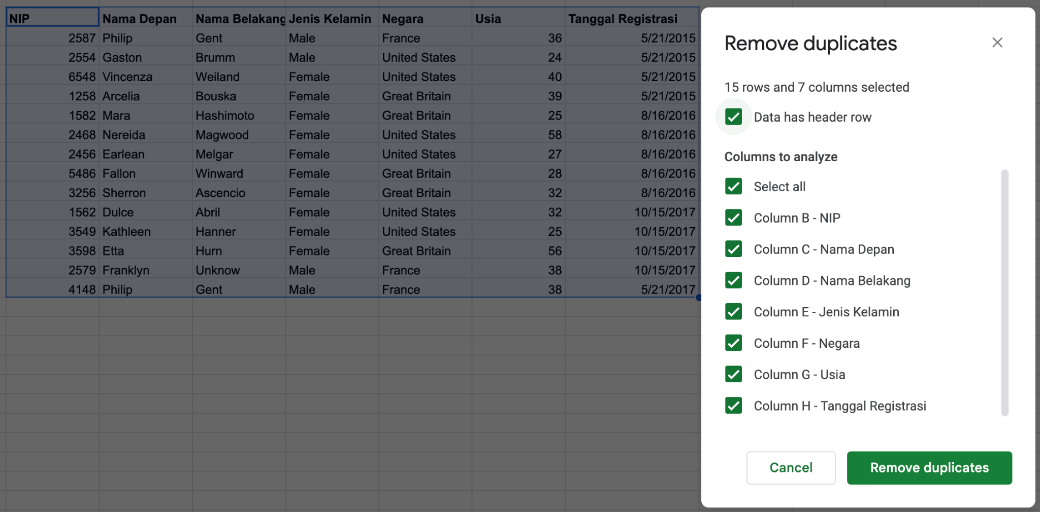
Duplicate Data
Centang pada bagian ‘Data has header row’ untuk menampilkan nama-nama kolom pada daftar kolom di bawahnya
Pilih kombinasi kolom yang akan diperiksa. Data yang memiliki elemen yang sama pada kolom-kolom yang dipilih akan dianggap duplikat
Data yang dipertahankan adalah data yang muncul paling atas
#RintisKarirImpian

Slide 18
Data Validation
#RintisKarirImpian

Slide 19
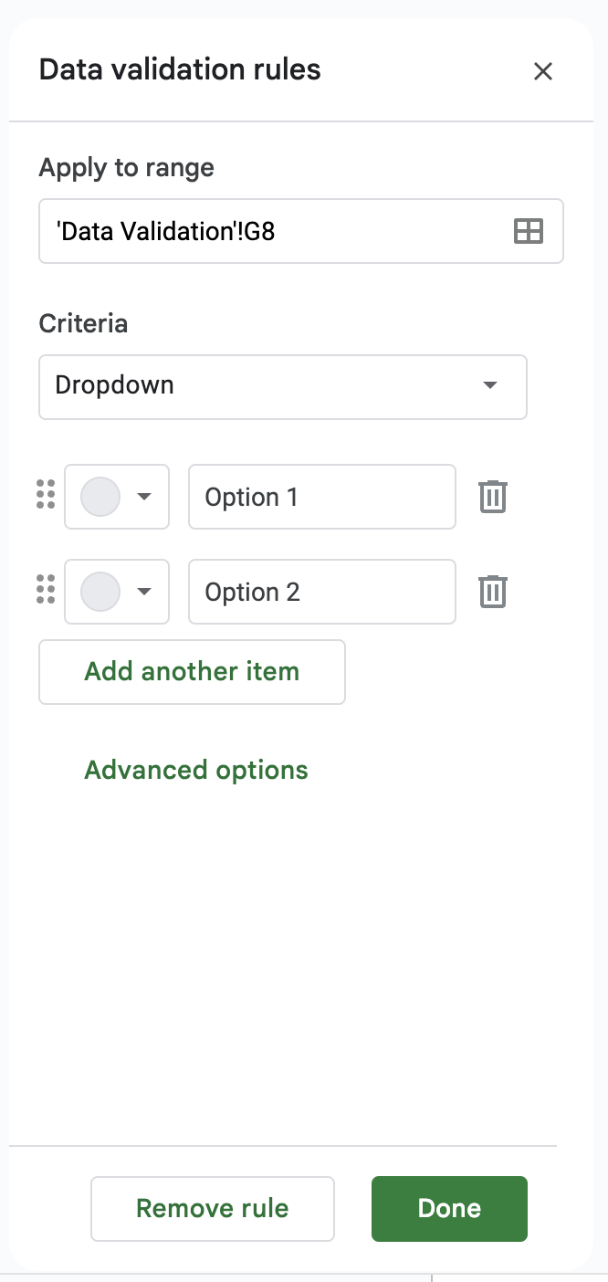
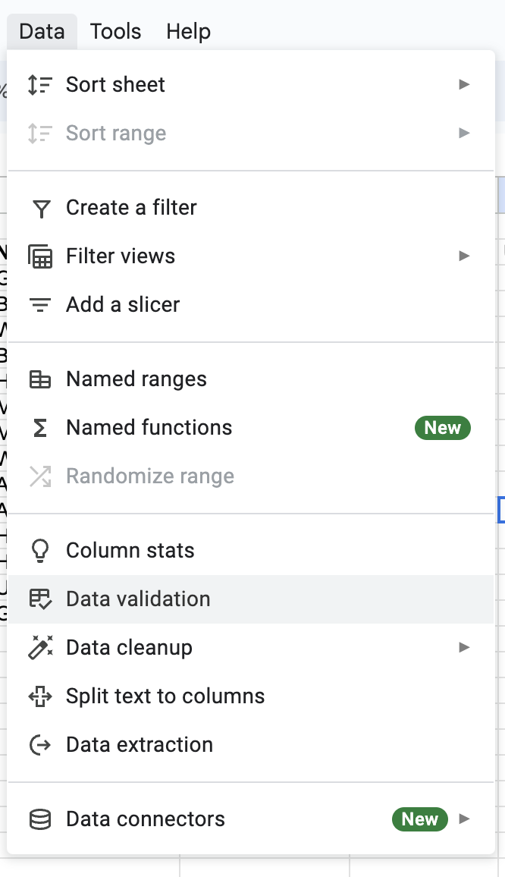
Data Validation
Langkah-langkah untuk menerapkan data validation
Pilih isi nama cell atau range yang akan diterapkan data validation pada bagian Apply to range
Pilih kriteria data validation pada Criteria
Ikuti aturan yang diminta oleh Criteria. Setiap Criteria memiliki aturan yang berbeda-beda
Pada menu Advanced options kita dapat mengatur seperti: memberikan warning atau menolak input yang salah, menampilkan help text, memilih display style dari data.
Data validation berfungsi untuk meminimalkan kesalahan input data yang menyebabkan data tidak konsisten atau data tidak sesuai peruntukannya. Data validation dapat diakses dengan:
Data -> Data validation
#RintisKarirImpian

Slide 20
Mini Task
#RintisKarirImpian

Slide 21
Task
Buat worksheet baru lalu extract data raw superstore pada folder modul ke dalam sheet
Ubah format data pada kolom diskon menjadi percentage
Ubah format data pada kolom sales dan profit menjadi currency dengan mata uang dollar dan maksimal dua angka di belakang koma
Pada kolom profit tandai profit yang negatif dengan warna merah
Ubah data pada kolom Ship_Mode sampai Region dengan Proper Case
Periksa apakah data superstore memiliki transaksi duplikat
Pada bagian Segment terapkan data validation sehingga data yang masuk adalah satu dari pilihan berikut: Corporate, Consumer, Home Office
#RintisKarirImpian

